Slide 1
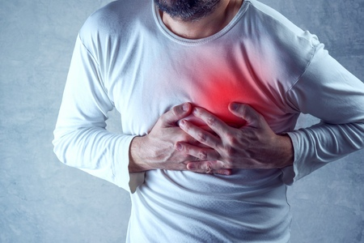
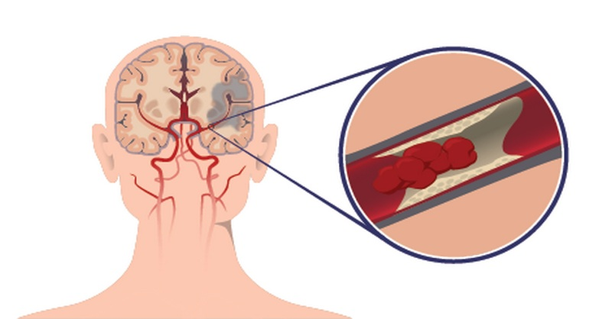
Poškodenia a ochrana obehovej sústavy

Slide 2
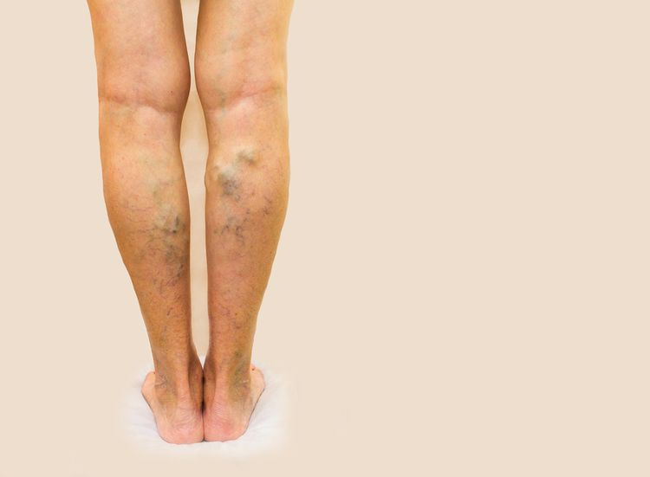
Kŕčové žily
kŕčové žily = varixy sú rozšírené žily na dolných končatinách, pričom ich vznik je podmienený viacerými faktormi:
dedičnosťou, nadváhou, dlhodobým státím, či naopak sedením

Slide 3
Mozgová mŕtvica (mozgový infarkt)
- ide o stav, kedy krvná zrazenina v cieve zablokuje prívod krvi do mozgu, alebo sa poškodená cieva tak zúži, že praskne a krv sa začne do mozgu vylievať

Slide 4
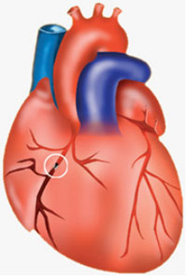
Srdcový infarkt
- infarkt srdca, lekárskou terminológiou nazývaný infarkt myokardu vzniká na základe zastavenia prietoku krvi koronárnymi cievami, takisto môže dôjsť k pretrhnutiu cievy

Slide 5
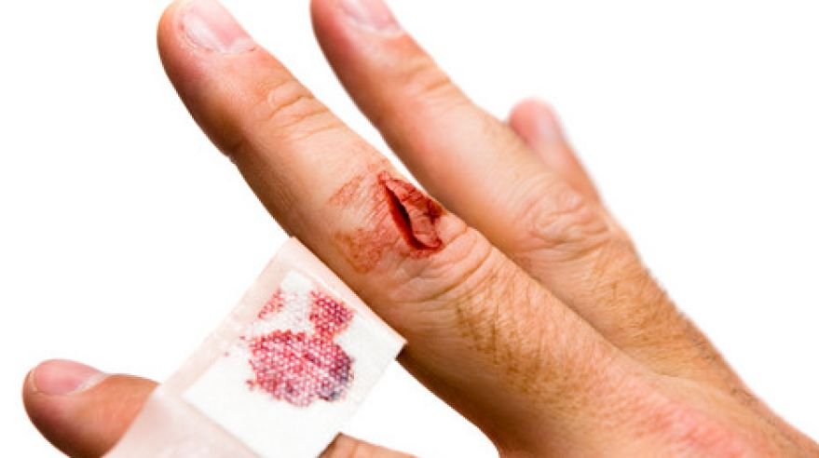
Prvá pomoc pri krvácaní

Slide 7
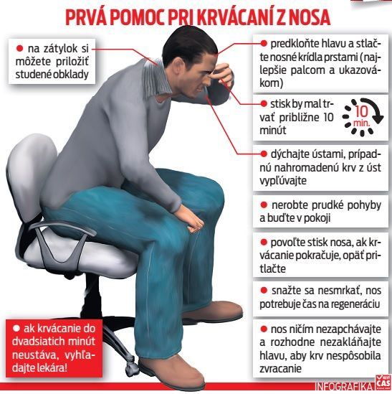

Slide 8
Starostlivosť o obehovú sústavu a jej význam

Slide 9
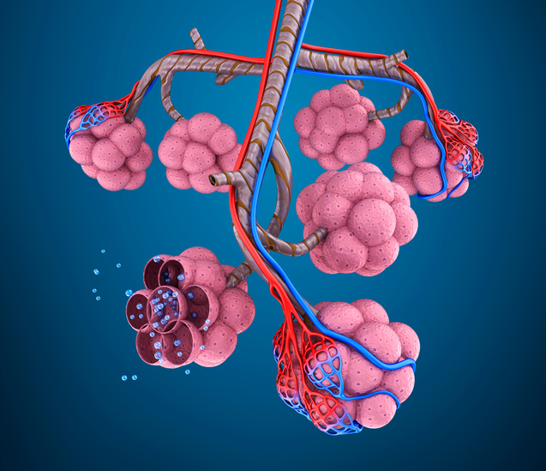
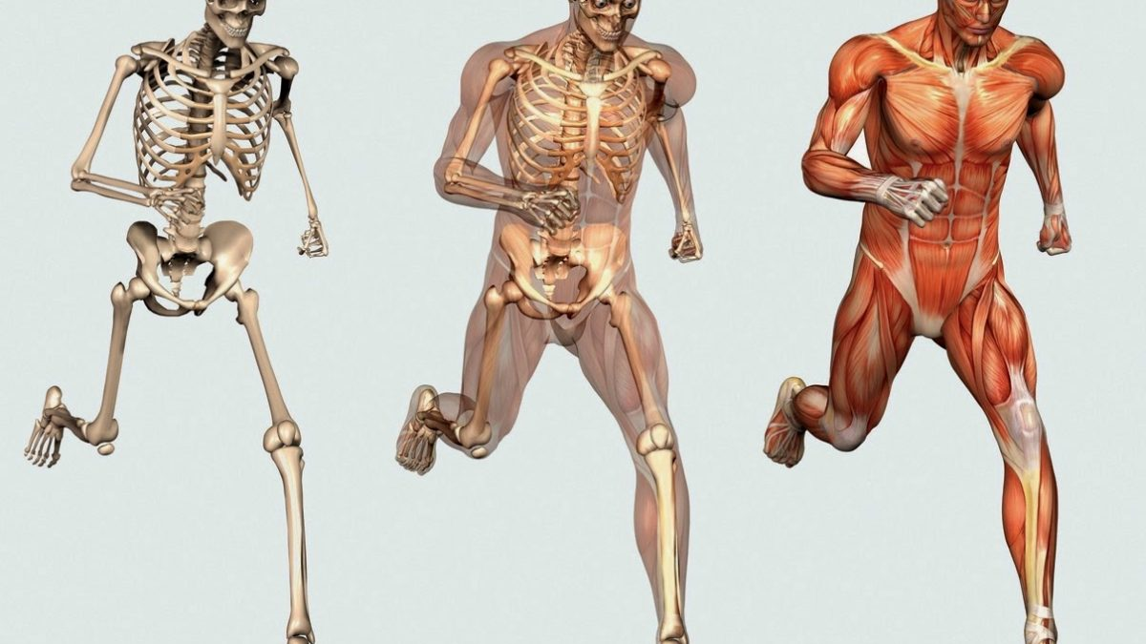
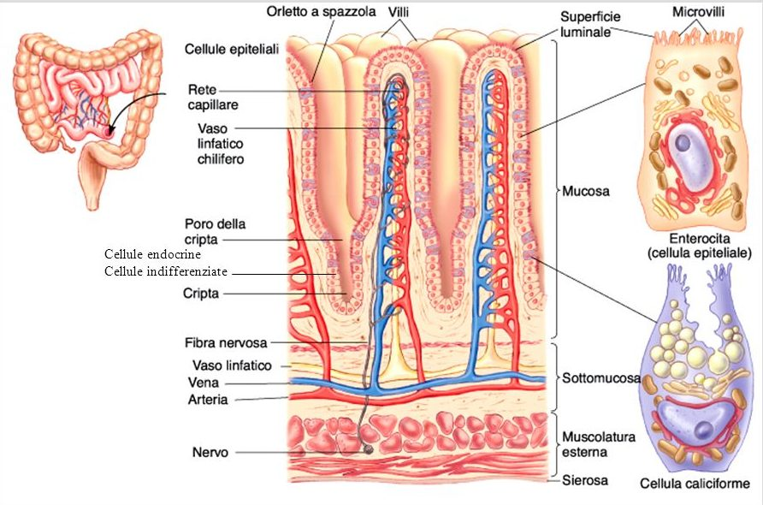
Obehová sústava súvisí so sústavami:
- opornou – vznik červených krviniek v kostnej dreni
- pohybovou – zásobuje svaly kyslíkom
- tráviacou – cez steny tenkého čreva sa dostávajú živiny do krvi
- dýchacou – privádza kyslík do krvi a odvádza oxid uhličitý

